Slide 1
软件列表及参考书目
1. 软件列表
图像处理
1. Microsoft Visual Studio Ultimate 2013 Version 12.0.31101.00 Update 4
组件：
• Visual Assist X
• Image Watch
2. opencv 3.4.5 https://www.opencv.org/releases.html
源代码：
• 主包：opencv_master
• 扩展包：opencv_contrib
3. GPU版 （支持英伟达GPU）
组件：
• CUDA toolkit 8.0 https://developer.nvidia.com/cuda-80-ga2-download-archive
• TBB 4.4 https://github.com/01org/tbb/releases
• eigen 3.3.4 http://eigen.tuxfamily.org/index.php?title=Main_Page
• glew-2.0.0 http://glew.sourceforge.net/
• glfw-3.2.1 https://www.glfw.org/download.html
4. cmake-3.6.2-win64-x64.msi https://cmake.org/files/v3.6/
5. 视频处理组件
• xvid 1.3.5--https://www.xvid.com/download/
• Format factory 3.0.1

Slide 2
软件列表及参考书目
深度学习
1. PyCharm Professional
https://www.jetbrains.com/pycharm/download/#section=windows
组件包：
• pip
• numpy
• pandas
• graphviz
• matplotlib
• opencv-python
• opencv-contrib-python
• scikit-learn
• scipy
• PyQt
• skfeature-chappers
• tensorflow
• Keras
• h5py
2. Python2.7 https://www.python.org/downloads/release/python-2714/
3. Python3.6 https://www.python.org/downloads/release/python-368/

Slide 3
软件列表及参考书目
2. 参考书目
图像处理
Rafael C. Gonzalez, Richard E. Woods著，阮秋琦, 阮宇智译，数字图像处理（第三版）, 电子工业出版社, 2011.6.
OpenCV
OpenCV3 教程
Adrian Kaehler, Gary Bradski, Learning OpenCV 3 - Computer Vision in C++ with the OpenCV Library, O’Reilly, 2016.12
Gary Bradski, Adrian Kaehler著, 于仕倛译，学习OpenCV（中文版）, 清华大学出版社, 2009.10
Opencv3 文档
https://docs.opencv.org/3.1.0/
Opencv3 官方示例代码
https://docs.opencv.org/3.1.0/d9/df8/tutorial_root.html
https://docs.opencv.org/3.1.0/examples.html

Slide 4
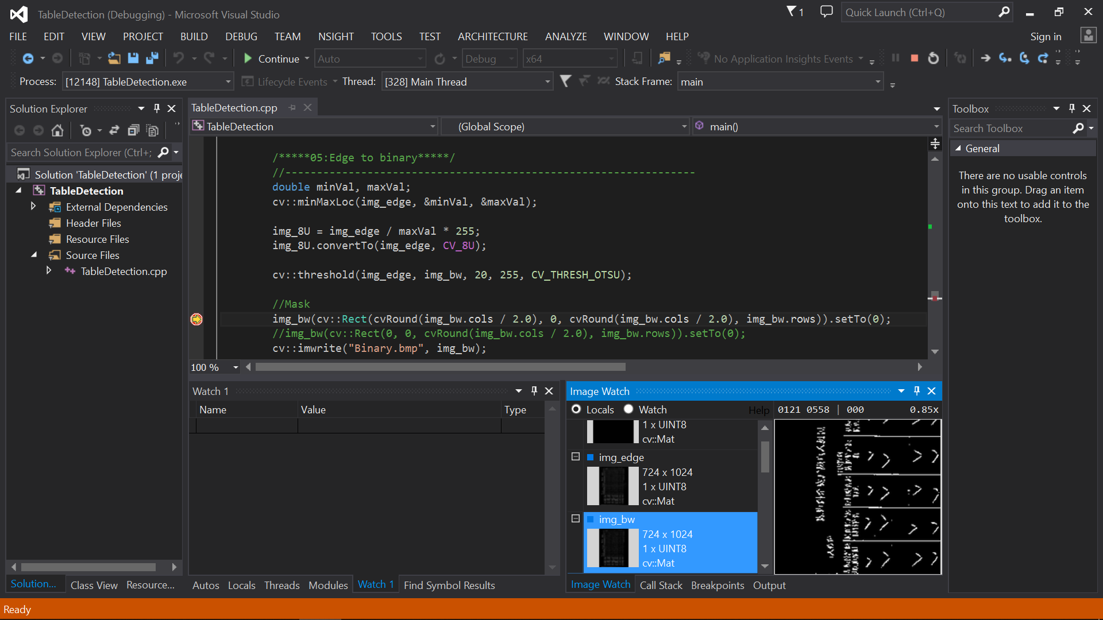
实验平台搭建
1. VS2013安装
函数补全功能：Visual Assist X
变量图像查看：Image Watch

Slide 5
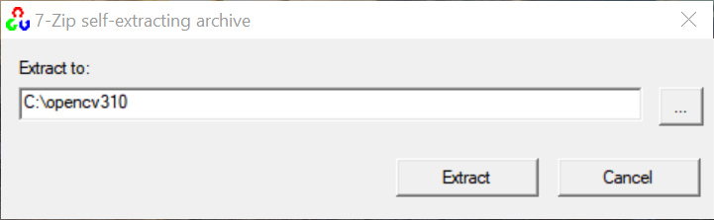
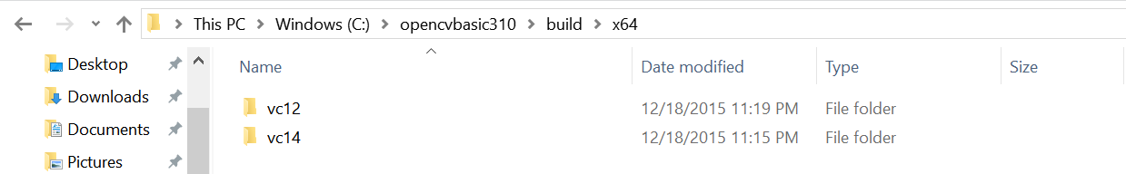
实验平台搭建
2. OpenCV 3.1
基础版：解压可执行文件
vs版本与vc版本对应关系：
Visual Studio 2010 ： vc10
Visual Studio 2012 ： vc11
Visual Studio 2013 ： vc12
Visual Studio 2015 ： vc14
Visual Studio 2017 ： vc15

Slide 6
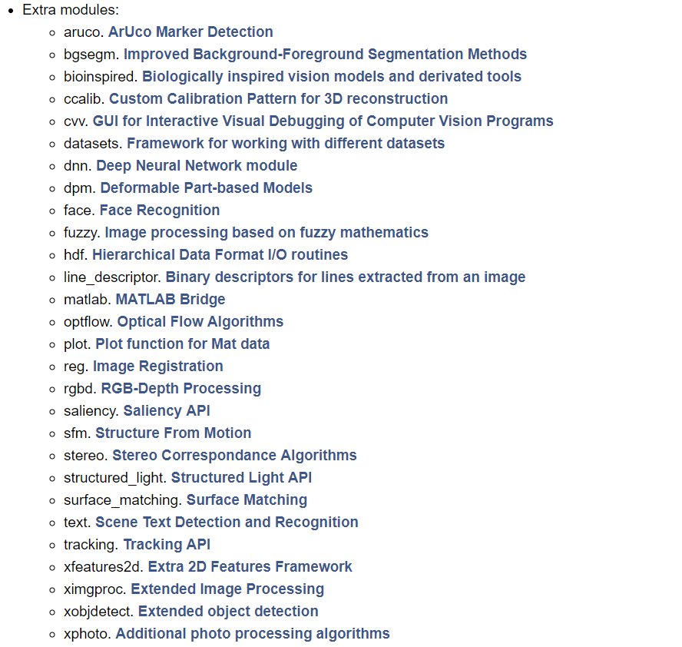
实验平台搭建
2. OpenCV 3.1
扩展版：重编译源代码

Slide 7
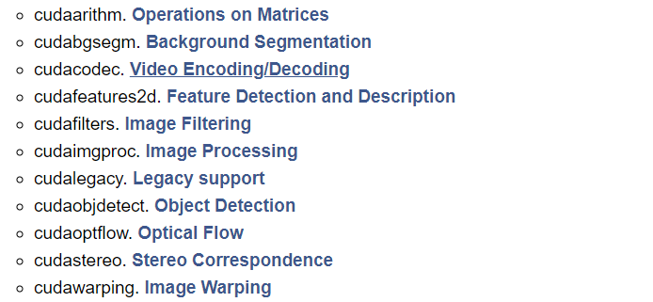
实验平台搭建
2. OpenCV 3.1
GPU加速版：重编译源代码

Slide 8
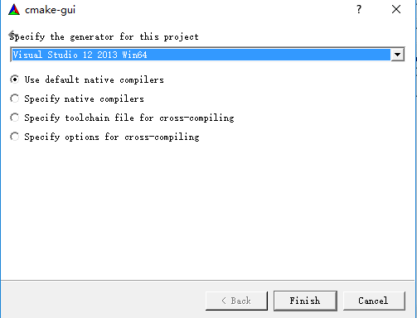
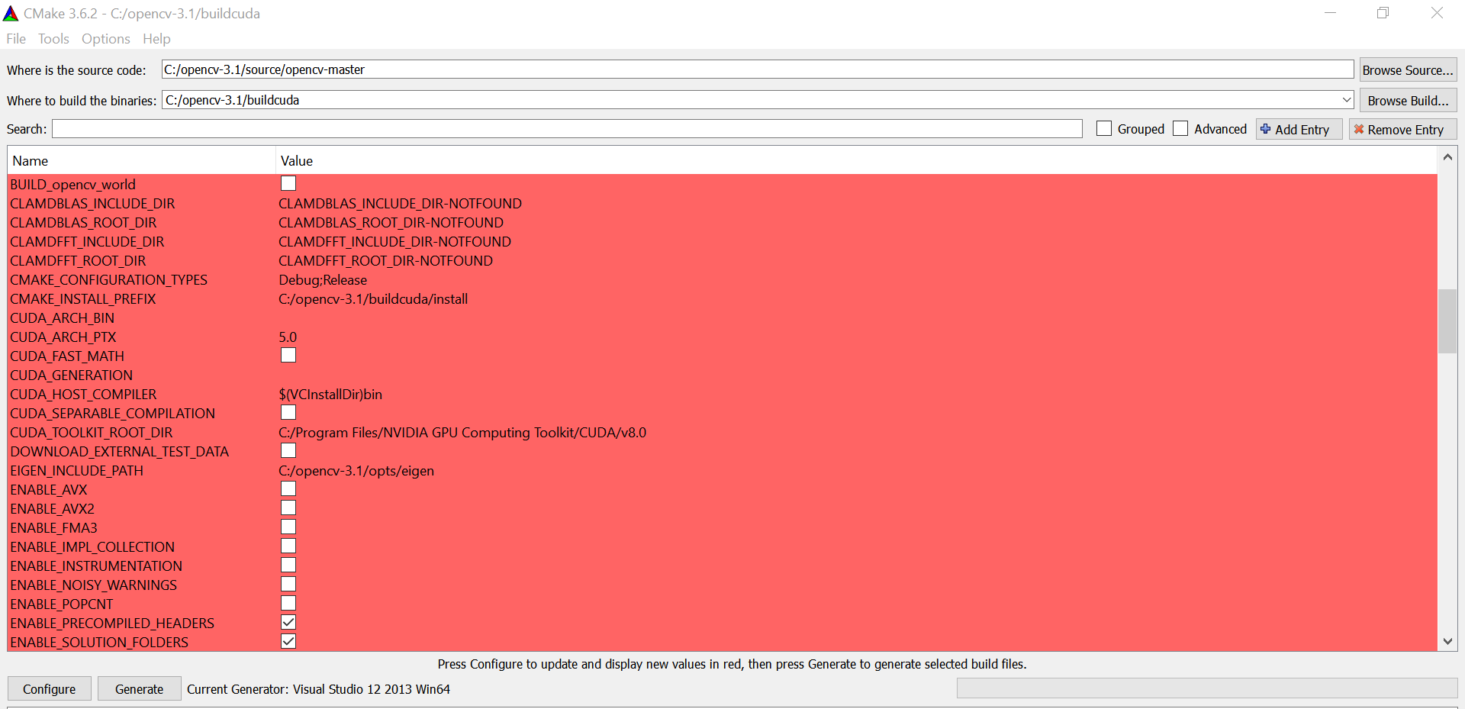
实验平台搭建
3. cmake
源代码重编译工具: Configure->Configure->Generate

Slide 9
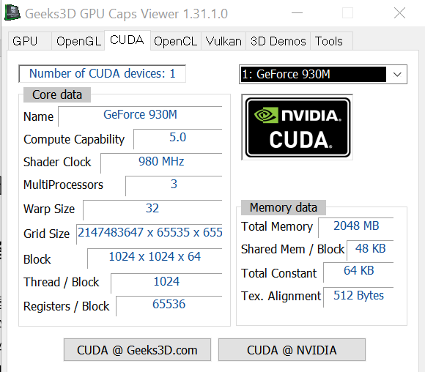
GPU版重编译示例
可参考：http://www.cnblogs.com/asmer-stone/p/5530868.html
准备工作
检查电脑是否有支持CUDA编程的GPU（显卡）
下载CUDA开发工具包
支持CUDA的显卡芯片列表可查询：https://developer.nvidia.com/cuda-gpus
CUDA驱动下载：https://developer.nvidia.com/cuda-downloads

Slide 10
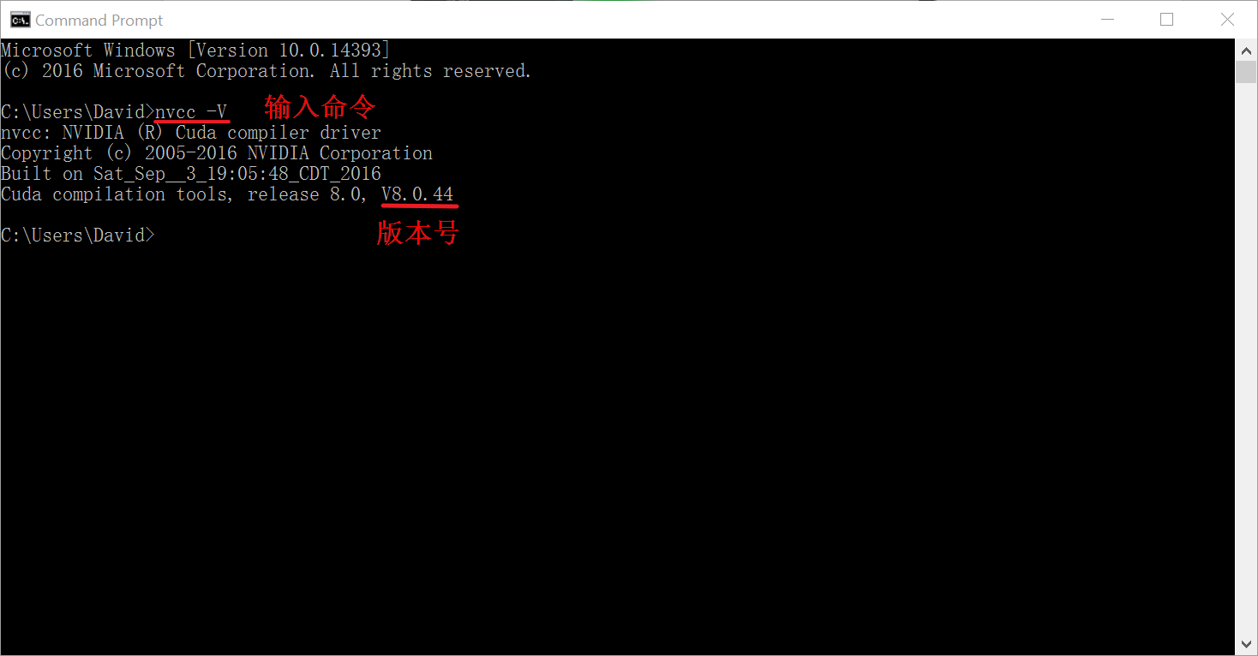
GPU版重编译示例
安装CUDA开发工具包
检查开发工具包是否安装成功
在开始菜单中调出CMD应用程序，输入“nvcc -V”。如果CUDA包装成功，应返回版本号等信息（如图）。

Slide 11
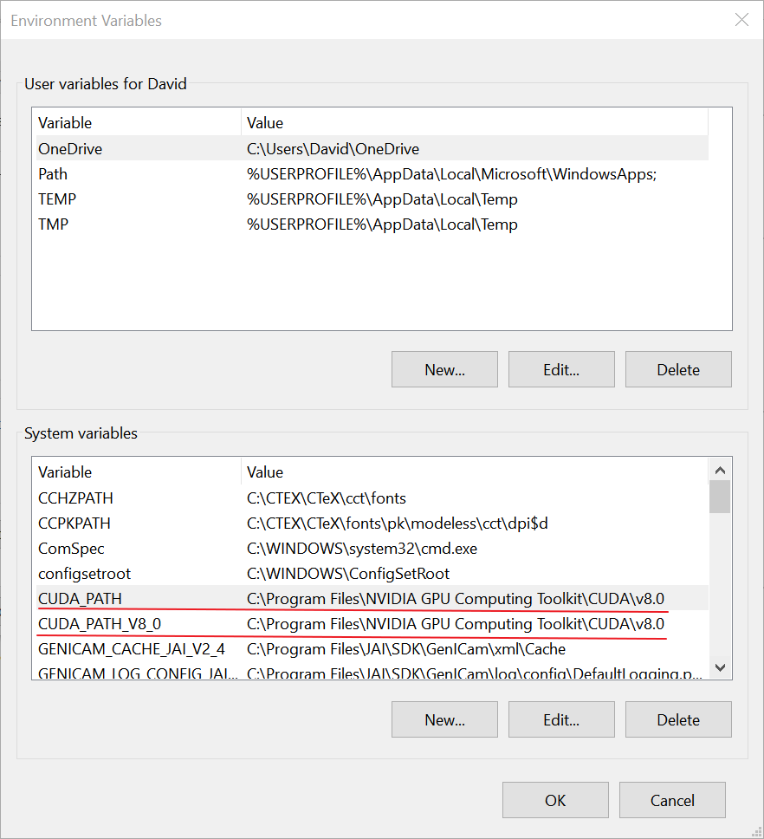
GPU版重编译示例
检测系统环境变量中是否存在CUDA的目录等信息

Slide 12
GPU版重编译示例
检测系统环境变量中是否存在CUDA的目录等信息
测试示例代码

Slide 13
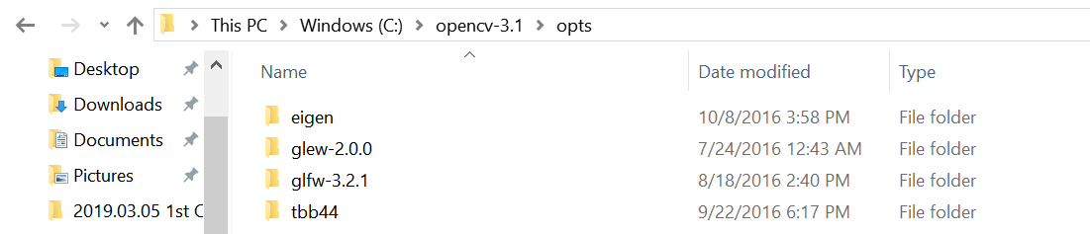
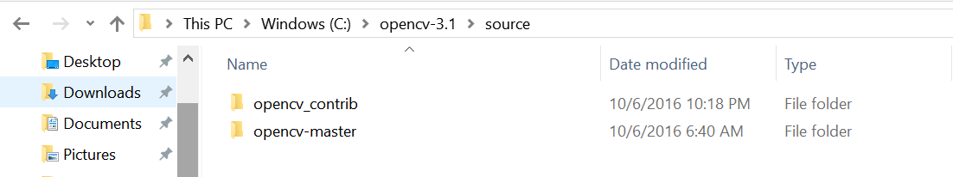
GPU版重编译示例
安装附加组件
准备源文件包

Slide 14
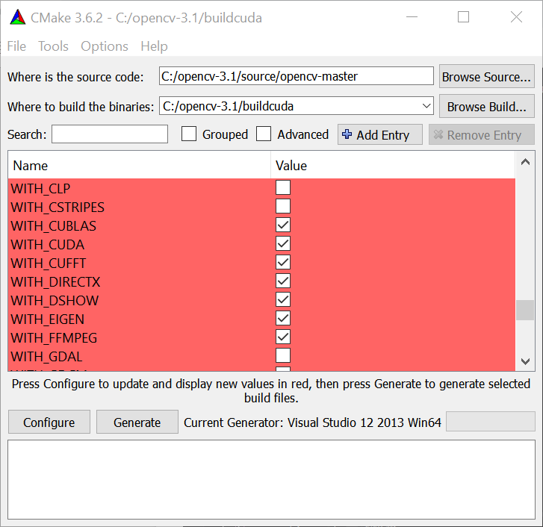
GPU版重编译示例
cmake生成编译文件
WITH_CUDA
WITH_TBB

Slide 15
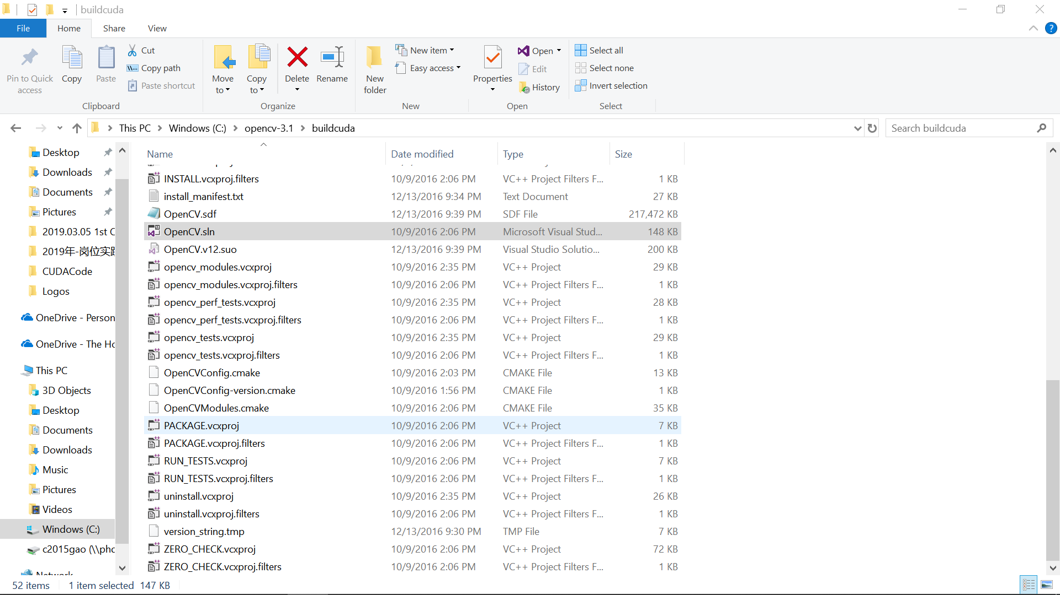
GPU版重编译示例
VS2013打开编译文件，进行重编译

Slide 16
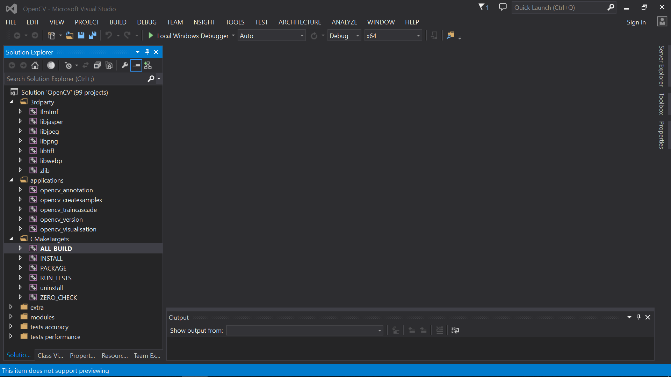
GPU版重编译示例
编程各文件模板（ALL_BUILD->右键“Build”）
Debug和Release版需分别编译

Slide 17
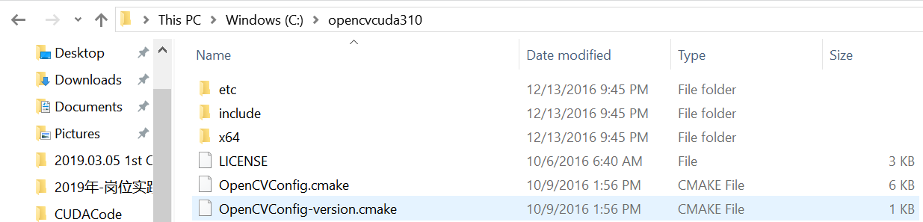
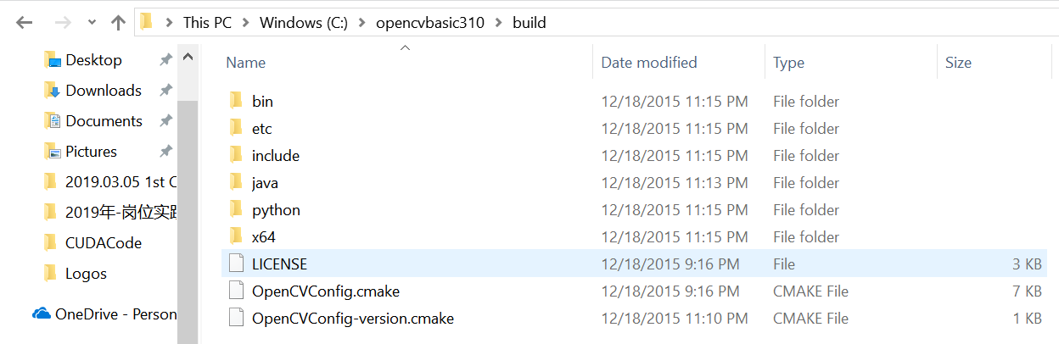
GPU版重编译示例
编译目标目录->install 拷贝到OpenCV自定义目录
与基础版对比

Slide 18
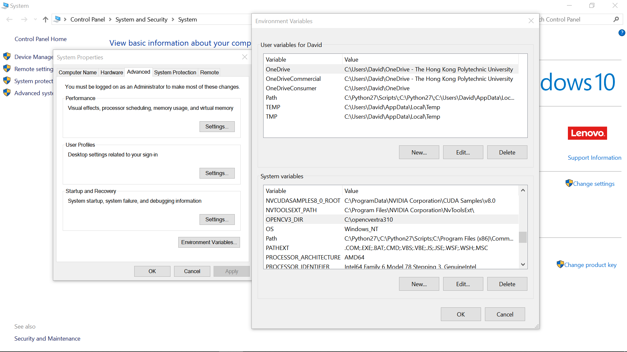
环境配置
1. 创建OPENCV_DIR系统环境变量（方便不同版本切换）

Slide 19
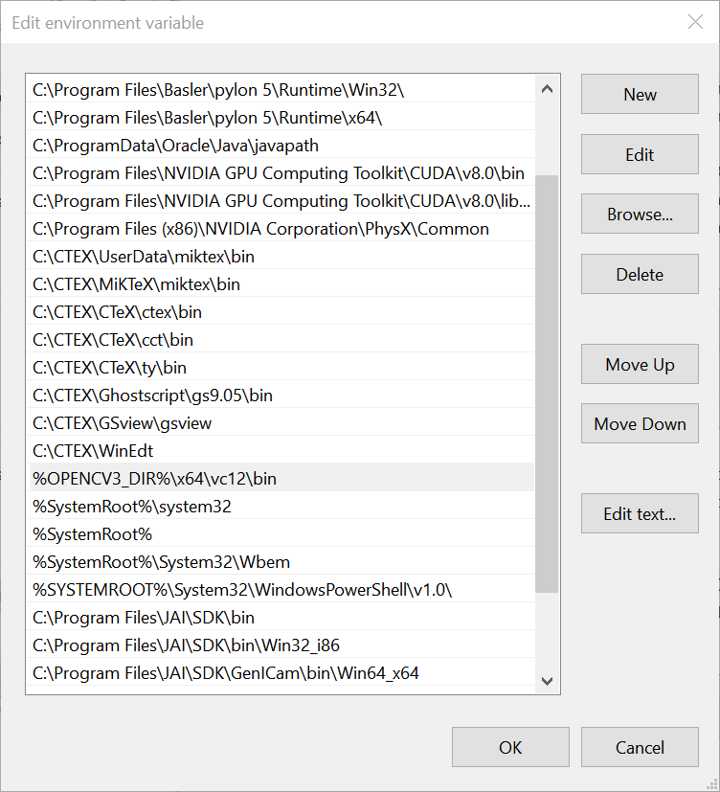
环境配置
2. 系统环境变量Path中添加OpenCV中bin的路径 （重启电脑）

Slide 20
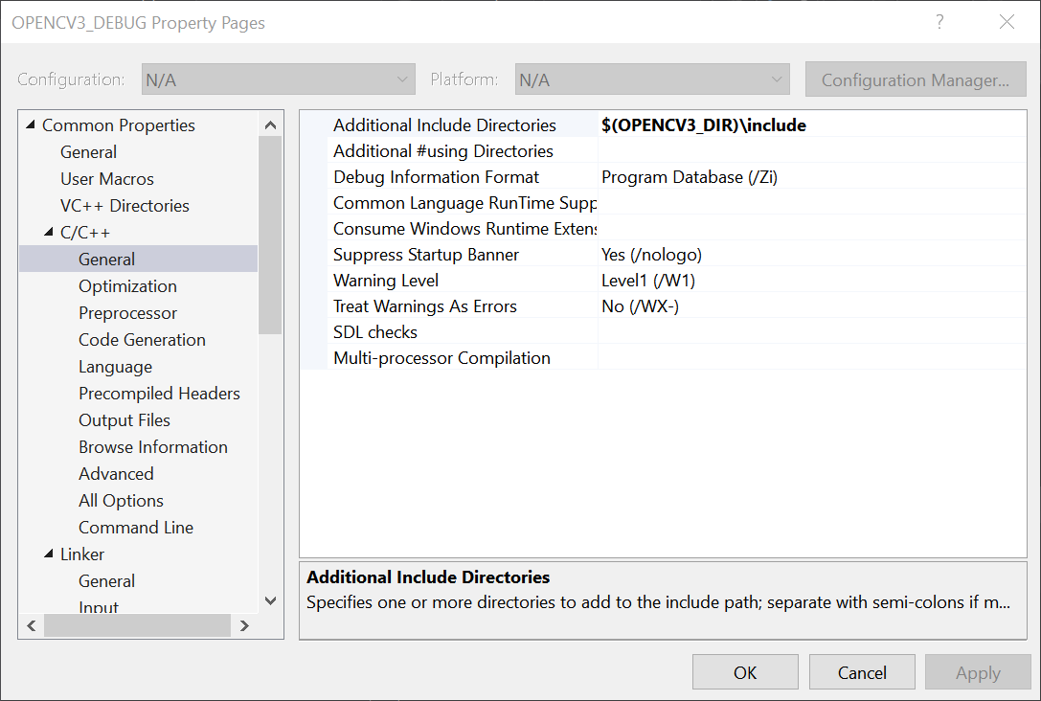
环境配置
3. 新建控制台应用程序OpencvTest，配置项目属性
添加头文件

Slide 21
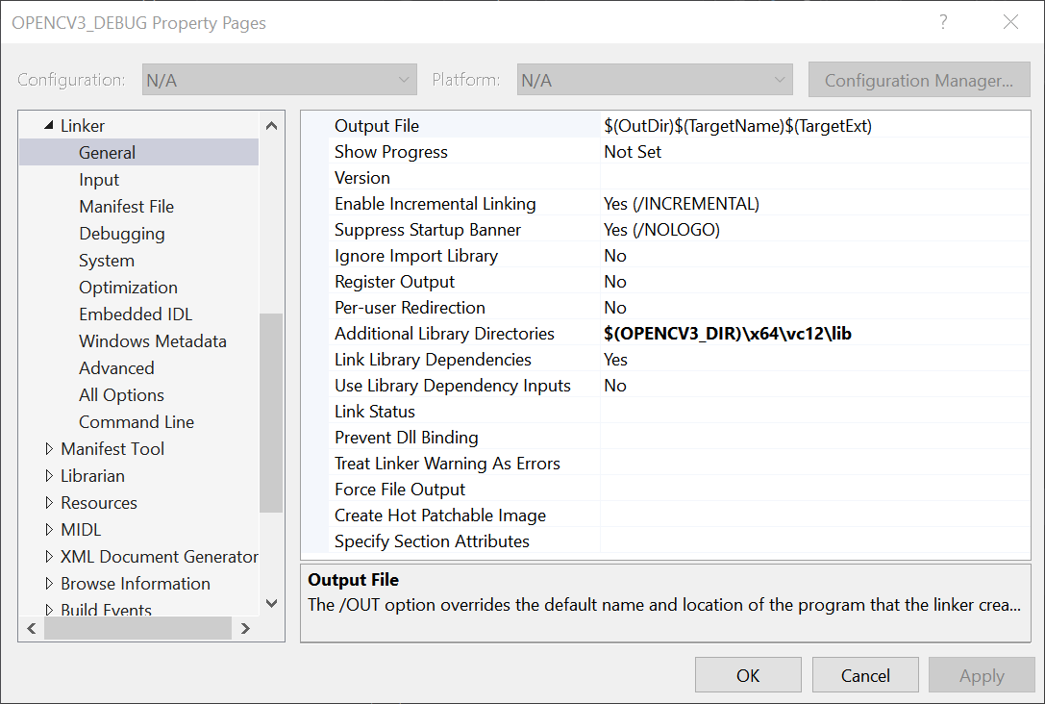
环境配置
3. 新建控制台应用程序OpencvTest ，配置项目属性
添加头文件
添加库目录

Slide 22
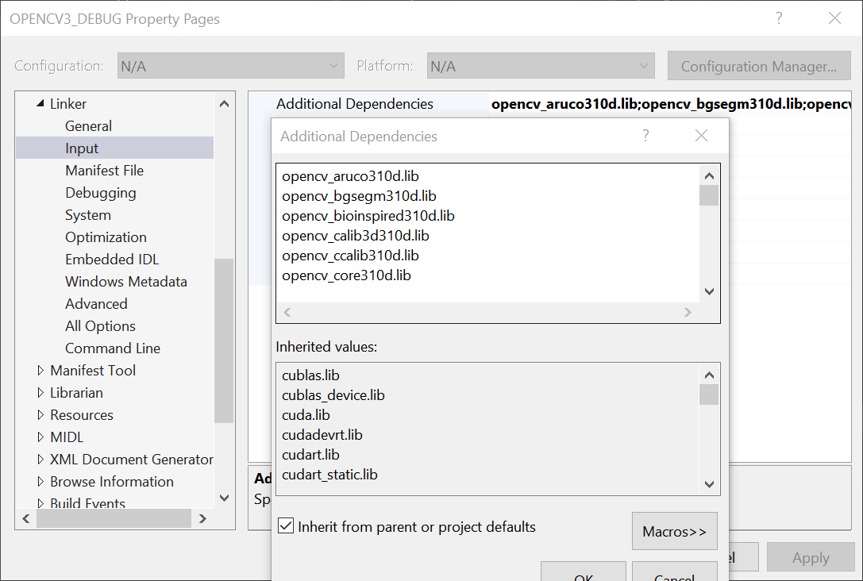
环境配置
3. 新建控制台应用程序OpencvTest ，配置项目属性
添加头文件
添加库目录
添加附加库文件（带d的为Debug版）

Slide 23
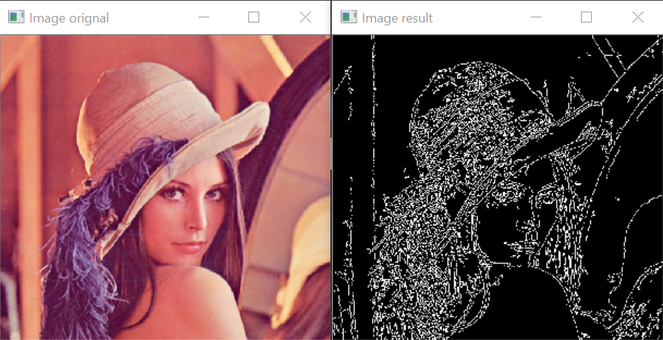
环境配置
4. 编写图片读取测试程序
#include "stdafx.h"
#include "opencv2/opencv.hpp"
//using namespace cv;
int main()
{
cv::Mat img_src, img_edge;
double t0, persecond = cv::getTickFrequency();
img_src = cv::imread("lena.jpg", 0);
if (img_src.empty())
return 0;
cv::namedWindow("Image orignal", 0);
cv::namedWindow("Image result", 0);
t0 = static_cast<double>(cv::getTickCount());
cv::Canny(img_src, img_edge, 40, 120, 3);
t0 = ((double)cv::getTickCount() - t0) / persecond;
cv::imshow("Image orignal", img_src);
cv::imshow("Image result", img_edge);
printf("Time lapse: %.2f\n", t0);
cv::waitKey(0);
return 0;}

Slide 24
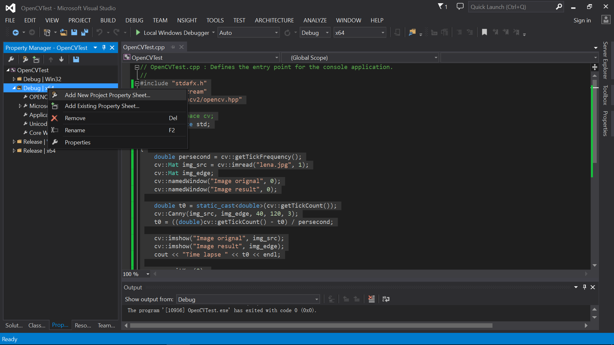
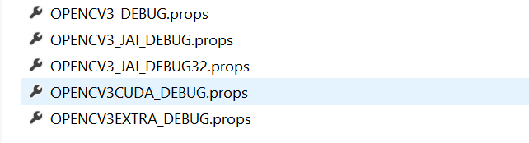
环境配置
小技巧：通过属性管理器保存环境配置

